Slide 1
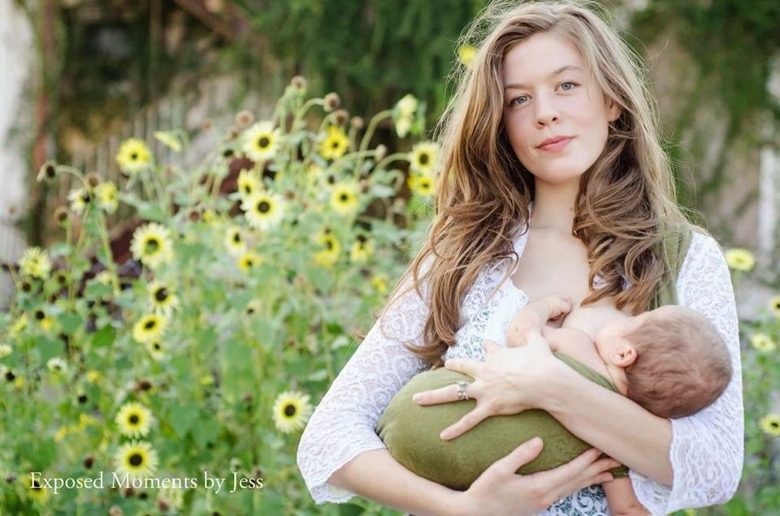
EMZİRMEYİ DESTEKLEYEN UYGULAMALAR

Slide 2
Öğrenim Hedefleri
Anneyle bebeğin aynı odada kalmasının önemini açıklayabilmek
Her istediğinde emzirmenin yararlarını söyleyebilmek
Uykulu bebeğin uyandırılması ve ağlayan bebeğin sakinleştirilmesini açıklayabilmek
Gereksiz yapay besin kullanımının önüne geçebilmek için çözüm önerilerini söyleyebilmek
Biberon ve emziğin engellenmesi adına yapılması gerekenleri açıklayabilmek
Tartışma – Erken emzirmeyi engelleyen uygulamaları ve bu konudaki çözüm yollarını sıralayabilmek

Slide 3
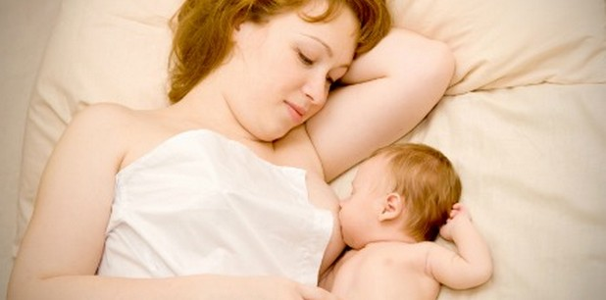
1. ANNEYLE BEBEĞİN AYNI ODADA KALMASI

Slide 4
Anneyle Bebeğin Birlikte Kalması
Başarılı emzirmede 10 adım ilkelerinden, 7. adım şöyle der:
Anne bebeğin birlikte kalması: Anne ve bebeğin 24 saat boyunca birlikte olmasını sağlayın
Annenin bebekten rutin olarak ayrılmasını engelleyin
Ancak özel klinik durumlarda anne bebek birbirinden ayrılabilir

Slide 5
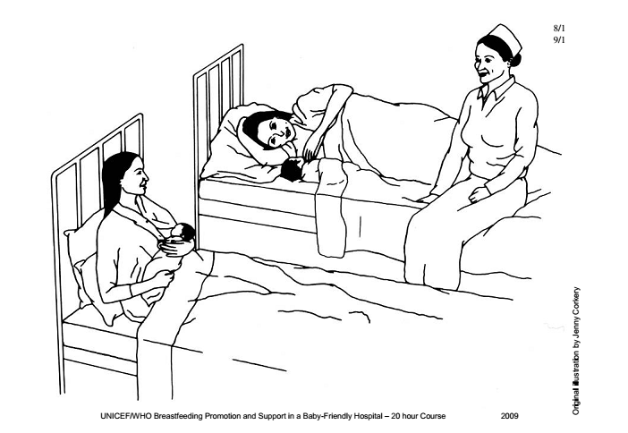
Olgu Çalışması: Hemşire ile konuşan anneler
Meryem’in bebeğin doğumunun üzerinden neredeyse yarım gün geçmiştir. Meryem dinlenmiştir ve hemşireye bazı soruları vardır. Meryem’in bir önceki bebeği dünyaya geldiğinde bebek çoğunlukla bebek odasında tutulmaktaydı. Meryem bebeğinin neden sürekli yanında bırakıldığını sormak istiyordu.

Slide 6
Soru
Meryem’e anneyle bebeğin aynı odada kalmasının önemini nasıl açıklardınız?

Slide 7
Aynı Odada Kalmanın Bebek İçin Önemi
Bebek daha iyi uyur ve her istediğinde emzirileceğinden daha az ağlar
Doğum öncesi anne karnında anneyle bebek arasında ortak bir uyku ve uyanıklık döngüsü oluşur. Doğum sonunda aynı odada kalan anne ve bebek bu döngüyü devam ettirir.
Bebek daha az enfeksiyona maruz kalır

Slide 8
Aynı Odada Kalmanın Anne İçin Önemi
Bebek anne yanında olduğunda sık sık, her istediğinde emebilme şansı olduğu için beslenmeye yanıtı daha kolay anlaşılır ve annenin süt üretimi daha iyi olur
Annenin bebeğine yetebileceği konusunda inancı güçlenir, özgüveni artar
Anne bebeğinin iyi olduğunu görür
Anne bebek bağı daha kolay oluşur
Emzirme daha kolay başlar ve daha uzun sürer

Slide 9
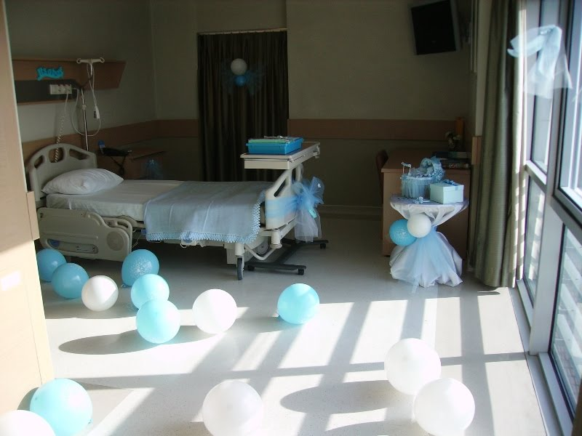
Soru
Anneyle bebeğin aynı odada kalmasının önündeki engeller neler olabilir?
Bu engeller için çözüm ne olabilir?

Slide 10
Sorunlar ve Çözümleri
Annenin yorulacağı endişesi
Annenin sessiz bir ortamda dinlenmesi sağlanabilir
Doğumda gereksiz tıbbi uygulamalardan kaçınılmalıdır
Bebeğinin bebek odasına götürülmesini isteyen anneler
Anneye bebekle aynı odada kalmanın yararları konusunda bilgi verilir

Slide 11
Bebeğe Bakım ya da Girişim
Bebeğin bakımı annenin yatağı yanında ya da annenin bulunduğu ortamda yapılmalıdır
Böylece bu davranış anneye güvence verir
Annenin yanında yapılan bakım anneye bebek bakımı konusunda bilgi verir ve anne öğrenir
Bebeğin daha rahat olması sağlanır

Slide 12
Bebeğin Gözlenmesi
Bebeğin gözetim altına alınması, annesinin yanında daha kolaydır
Yoğun bir bebek odası çalışanına göre anne bebeğiyle ilgili çok daha iyi gözlem yapar

Slide 13
Beşik İçin Odada Uygun Alan Olmaması
Bebek annenin yatağına yatırılabilir
(Güvenlik açısından yatağın korkuluklarının olması iyi olur)
Hem anne hem bebek daha iyi dinlenir
Emzirme sıklığı artar

Slide 14
Anneyle Bebeğin Bir Nedenden Ayrılması Gerekiyorsa;
Ayrılma nedeni dosyaya kaydedilmelidir
Ayrılık gerekçesi sık sık incelenerek ortadan kalktığında bebek anneye verilmelidir
Ayrılık sırasında
Annenin bebeğini görmesi ve kucağına alması sağlanır
Anne sütünü düzenli olarak sağmalıdır.

Slide 15
Soru
Aynı odada kalma annelere nasıl sunulmuş?
Tıbbi neden olmadıkça bebeğin anne yanında olması olağan mı?
Yoksa anne bebeğini yanına istemeli mi? Yani bebeğin bebek odasında annesinden ayrı tutulması olağan mı?

Slide 16
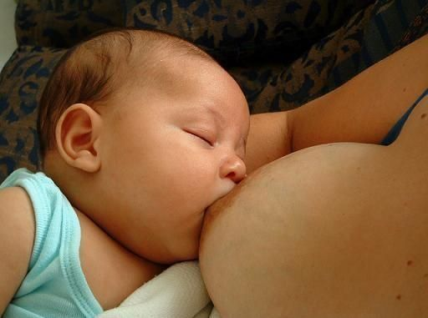
2. BEBEK HER İSTEDİĞİNDE EMZİRME

Slide 17
Adım 8: Bebeğin Her İstediğinde Emzirilmesi İçin Anneyi Destekleyin
Emzirme bebeğin isteğine göre gerçekleştirilir. İki konu önemle vurgulanmalıdır.
Emzirme sıklığı
Emzirme süresi

Slide 18
Soru
Meryem bebeklerin belli bir beslenme düzeni olması gerektiğini düşünüyordu, ancak bu hastanede bebeğin istediği anda emzirilmesi gerektiği söylenmişti
Bebek her istediğinde emzirmenin neden önerilmekte olduğunu nasıl açıklarsınız?

Slide 19
Her İstediğinde Emzirmenin Bebek İçin Yararları
Bağışıklık maddelerinden zengin kolostrumu daha fazla alır, böylece hastalıklardan korunma olanağı artar
Daha hızlı kilo alır
Daha az yenidoğan sarılığı olur
Daha az ağlar, annede bebek doymuyor endişesi olmayacağından yapay besine daha az ihtiyaç duyulur
Beslenme sıklık ve süresini denetlemesine izin verilen çocuklar kendi açlık belirtilerini tanımayı öğrenirler

Slide 20
Her İstediğinde Emzirmenin Anne İçin Yararları
Süt üretimi daha hızlı artar
Daha az meme dolgunluğu olur
Anne bebeğin gereksinimlerine yanıt vermeyi öğrenir ve özgüveni artar
Emzirme kolaylaşır
Emzirme süresi uzar

Slide 21
Soru
Meryem, Her istediğinde emzirmenin ana fikrini anlamıştır. Ancak halen bebeği ne zaman beslemesi gerektiğini nasıl anlayacağını ve süre tutmayacaksa her emzirmenin ne kadar süreceğini nasıl belirleyeceğini bilememektedir.
Bir yenidoğanda beslenme zamanının geldiğini gösteren belirtiler nelerdir?

Slide 22
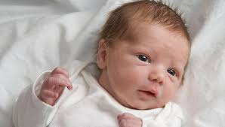
Şimdilik Sakinim Modu

Slide 23
Erken Acıkma Belirtileri
Bebek acıkmanın erken belirtilerini gösterdiğinde emzirilmelidir
Erken acıkma belirtileri
Gözler açık ya da kapalıyken artmış göz hareketleri
Aranma, emme hareketleri
Yumuşak sesler
Parmaklarını, battaniyeyi ya da ağzına değen cisimleri emme

Slide 24
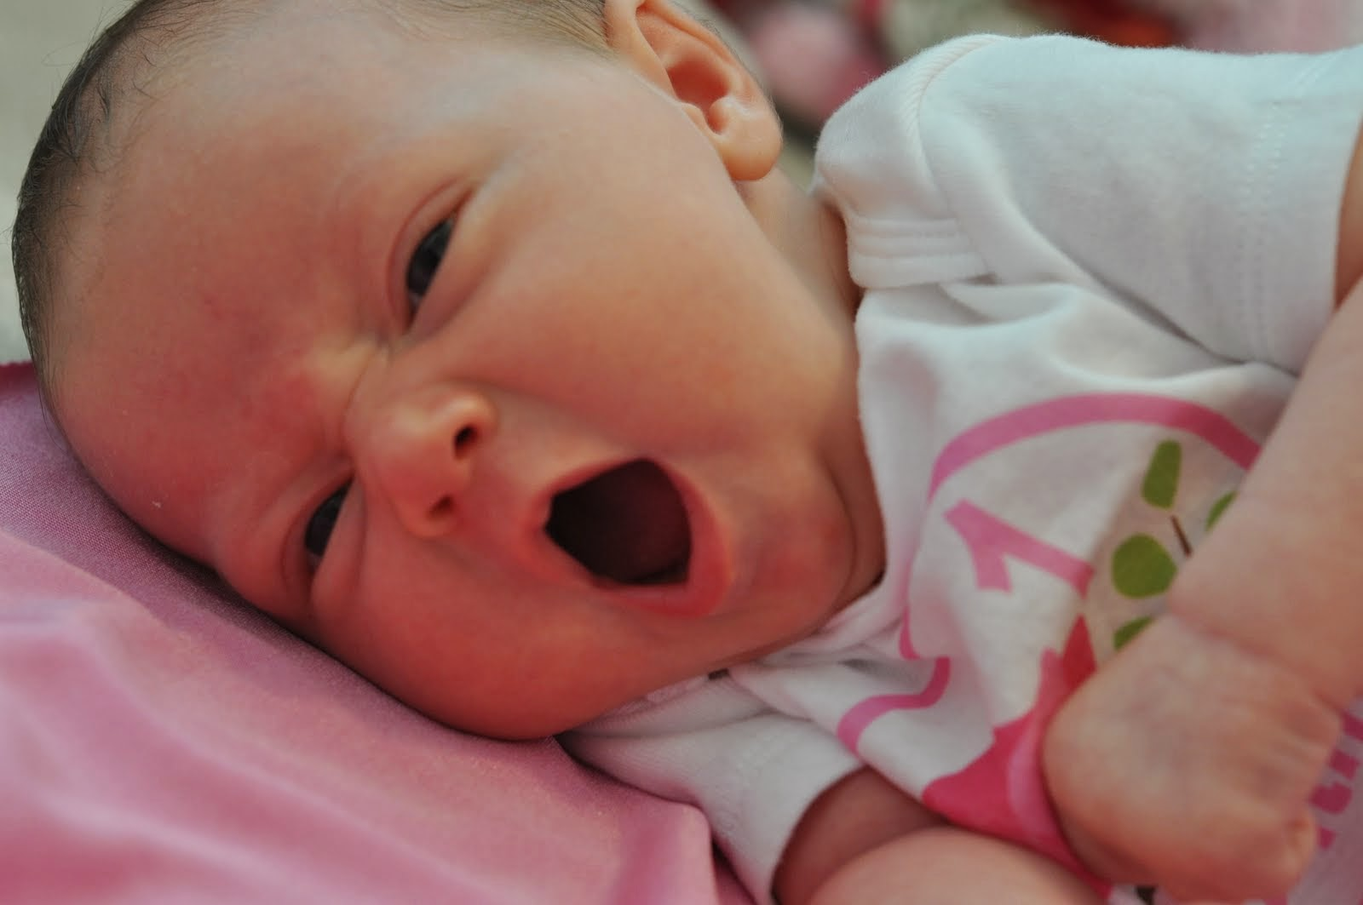
Acıkmaya Başladım Acele Et Modu

Slide 25
Geç acıkma belirtileri
Bebeğin ağlaması
Ağlarken yüzünün kızarması
Gerinmesi
Sinirlendiği için memeyi almak istemeyip memeyle savaşması

Slide 26
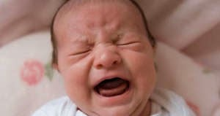
Geç Kaldın Çok Kızdım Şimdi Modu

Slide 27
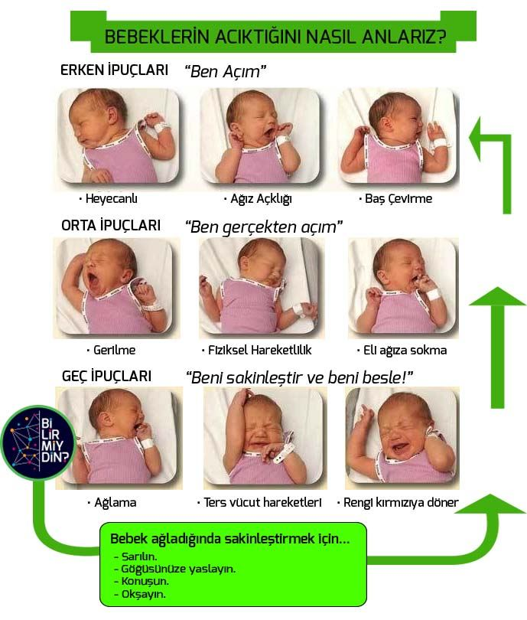

Slide 28
Acıkma Belirtileri Zamanında Anlaşılamazsa
Bazı bebekler çok acıksalar da belli etmeyip uykuya dalabilirler
Bazı bebekler ise beslenmeyince hemen sinirlenebilir

Slide 29
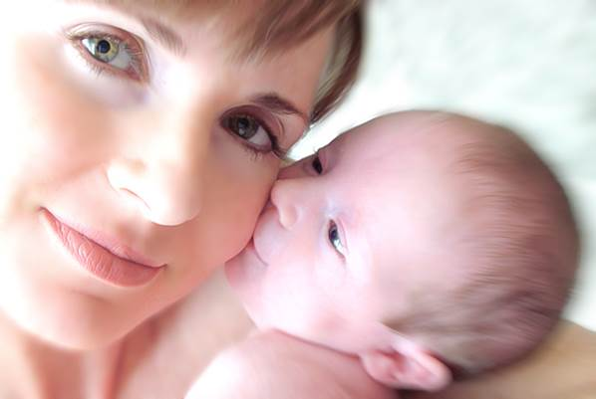
Soru
Bebeğin emmeyi bitirip doyduğunun göstergeleri nelerdir?

Slide 30
Tokluk Belirtileri
Emzirmenin başındaki vücut gerginliğinin azalıp kaybolması
Çoğu bebek doyunca memeyi kendiliğinden bırakır, bazıları ise uykuya dalıncaya kadar yavaş yavaş emmeyi sürdürebilir

Slide 31
Emzirme Davranışları
Bazı bebekler sık aralıklarla kısa süre emerken, bazıları uzun bir emme sonrası birkaç saat bekleyebilir.
Hatta emme davranışı gün içerisinde bile değişiklikler gösterebilir.
Anneye Zamanında doğmuş bir yenidoğanın emme davranışından söz edin:
Yenidoğanlar ilk 2-7 gün 1-3 saatte bir emmek isterler. Bu bazen daha sık da olabilir

Slide 32
Emzirme Davranışları
Süt geldikten sonraki 24 saatte 8-12 emzirme doğaldır. Ancak anneye bebek her istediğinde emzirmesi gerektiği konusunda mutlaka bilgi verilmeli.
Hızlı büyüme dönemlerinde artan gereksinimi karşılamak için bebek daha sık emebilir
Bebeğin her istediğinde emmesi annede meme dolgunluğunu da önler

Slide 33
İlk birkaç gün
İlk birkaç gün emzirme düzenini annenin belirlemesi gerekebilir
Bebek prematürite, sarılık ya da doğumda kullanılan ilaçların etkisi gibi nedenlerle uyanamıyorsa
Annenin memeleri çok dolmuş ve rahatsızlık veriyorsa

Slide 34
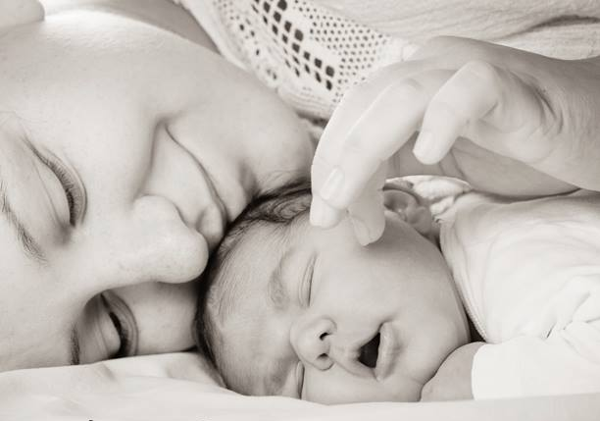
3. UYKULU BEBEĞİN UYANDIRILMASI VE AĞLAYAN BEBEĞİN SAKİNLEŞTİRİLMESİ

Slide 35
Uykulu Bebeğin Uyandırılması
Bebek emmek istemeyecek kadar uykuluysa
Battaniye ve ağır giysileri açarak bebeğin kol ve bacaklarının oynamasına izin verin
Daha dik konumda emzirmeyi sağlayın
Bebeğin gövdesine masaj yapın ve bebekle konuşun
Uyanmazsa yarım saat bekleyip yeniden deneyin
Bebeği yanağına ya da ayağına vurarak hırpalamayın

Slide 36
Uykulu Bebeğin Uyandırılması
Özellikle gece emzirmelerinde 3 saatten fazla uyuması halinde bebeğin mutlaka uyandırılarak emzirilmesi konusunda anneye bilgi verilmelidir.

Slide 37
Bebeklerde Ağlama
Bebek “çok fazla ağlıyor” ise
Gerçekten diğer bebeklere göre fazla ağlıyordur ya da
Ailenin ağlamaya toleransı düşüktür
Aile bebeği sakinleştirmeyi bilmiyordur

Slide 38
Sık ağlayan bebek
Anneyi dinleyin
Bulunduğu durumu anlamaya çalışın
Doğru uygulamalarını övün
Emzirme değerlendirmesi yapın
Gerekiyorsa bebeği ileri merkeze sevk edin

Slide 39
Bebeğin olası ağlama nedenleri
Açlık
Ağrı
Yalnızlık
Yorgunluk
KOLİK
Burun tıkanıklığı
Pamukçuk
Diğer nedenler

Slide 40
Ağlayan Bebeğin Anneye etkileri
Bebek ağladığında anne ya da diğer aile bireyleri sütün yetmediğini ya da bebeğe yaramadığını düşünebilirler
Ağlayan bebek annenin özgüvenini ve ailenin anneye olan güvenini sarsar
Anne farklı beslenme şekillerine yönelebilir.
Notes:
«Ağlayan bebeğin anneye etkileri» şeklinde değiştirilmeli.
Başlık ağlama olabilir***

Slide 41
Anneye Destek Olmak
Anne bebeğine yeterli olacağı ve gerekli bakımı verebileceği konusunda kendisine güvenmelidir
Anneyi dinleyip ne hissettiğini öğrenin
Anne ve bebeğin doğru yaptıklarını ve olağan olanları destekleyin
Gerekli olan bilgileri verin
En çok bir ya da iki öneri verin

Slide 42
Bebeği Rahatlatacak Uygulamalar
Bebeği rahat ettirin
Altı temiz ve kuru olmalı
Ortam ne çok soğuk ne çok sıcak olmalı
Bebeği emzirin
Bebek aç, susamış olabilir
Yalnızca kendini güvende hissetmek istemiş olabilir
Notes:
Basit ???

Slide 43
Ağlayan Bebek İçin Öneriler
Anne ve bebeğin daha çok bir arada kalması sağlanmalıdır
Kucakta tutarken konuşun, şarkı söyleyin ve nazikçe sallayın
Kollarına, bacaklarına ve sırtına masaj yapın
Kolik ağrısında karın masajı işe yarayabilir.
Pamukçuk yada burun tıkanıklığı varsa tedavi edilmeli

Slide 44
Ağlayan Bebek İçin Öneriler
Her emzirmede bir memeyi verin, sonraki emzirmede diğer memeyi verin.
Bebek dolu memeyi almakta zorlanabilir. Bekletilen memede çok süt birikirse bir miktarı sağılabilir
Annenin içtiği kafeinli içecekleri azaltın
Bebeğin yakınlarında ya da emzirme sonrası sigara içilmemesini sağlayın
Bebekle bir süre aile fertlerinden birinin ilgilenmesini sağlayın
Diğer aile bireylerini de konuşmaya katarak annenin üzerindeki diğer beslenme yöntemlerine başlama baskısını azaltın
Notes:
Bebekle başka birinin ilgilenmesi ifadesi ?diğer aile fertlerinden birinin ilgilenmesi olabilir.
Kahve, sigara ve mama geçmesin!
«Gereksiz mama başlama baskısı» ifadesi ?

Slide 45
4. Gereksiz kullanılan Yapay beslenmenin ENGELLENMESİ
Notes:
MAMA ifadesi!!!!!!!!

Slide 46
Adım 6
Tıbbi neden olmadıkça yenidoğan bebeğe anne sütü dışında hiçbir yiyecek ve içecek vermeyin
Zamanında doğan sağlıklı bebeklerin formül süt desteği ya da emzirme öncesi besinlere tıbbi gereksinimleri ender olarak olur
Dehidratasyonu engellemek için su verilmesine gerek yoktur.
Çeşitli nedenler ile emzirmeye ara verildi ise tekrar başlatılmasını planlayın

Slide 47
Soru
Meryem doğumdan başlayarak bebeğini yapay besinle besliyordu. Şimdi bu şekilde beslemenin bebeği için iyi olmadığını duymuş ve neden olduğunu bilmek istiyor
Meryem’e yapay beslenmenin neden önerilmediği konusunda ne söyleyebilirsiniz?

Slide 48
Yapay Beslenmenin Bebek Açısından Sakıncaları
Bebeğin midesini doldurarak meme emmesini engeller
Bebeğe verilen su, çay ya da şekerli su sütün yerini alacağından, bebek yetersiz kilo alır
Anne sütünün koruyucu etkisini azaltarak ishal ve diğer hastalıkların riskini arttırır
Bebeği olası allerjenlerle ve intoleransla karşı karşıya bırakarak egzema ve astıma yol açabilir

Slide 49
Yapay beslenmenin Aile Açısından Sakıncaları
Bebek yeterli emmeyince süt birikir, dolgunluk olur, süt üretimi azalır
Ağlayan bebeği susturmak için yapay besin verilmesi, annenin özgüvenini sarsar
Gereksiz ve bütçeyi sarsan pahalı bir harcama olur

Slide 50
Yapay Besin Vermek İsteyen Anne
Özgüveni yıkılmış kendine güvenini kaybetmiş olabilir
Bebeğin beslenmesi ya da bakımıyla ilgili güçlükleri olabilir
Çevre ve aile baskısına maruz kalıyor olabilir
Bu durumdaki bir annede sorunları çözmeye yardımcı olmak etkili olabilir

Slide 51
Yapay Besin Öneren Sağlık Çalışanı
Emzirmeyle ilgili zorluklara çözüm olarak yapay besin önerilmesi
Emzirmeyi destekleme konusunda bilgi ve beceri eksikliğine bağlı olabilir
Yapay besin önerisinin sıkça yapılması, yoğun, stresli bir ortamda hızlı ve geçici bir çözüm arayışının göstergesi olabilir

Slide 52
Özel Durumlarda Emzirme
Emzirecek HIV pozitif anne bebeğine emzirmeden mama verilmesi, gastrointestinal mukozada değişiklikle virüs geçişine yol açabilir.
Annenin HIV durumunu ortaya koyacak testleri yapamıyorsanız, emzirme sırasında virüs geçiş olasılığının yalnızca emzirme ile azalacağını vurgulamak önemlidir
Bir anneye danışmanlık verilmiş, test yapılmış ve HIV pozitif bulunmuşsa, emzirmeme kararı verdiği zaman bu, mama başlamak için geçerli bir tıbbi durumdur.

Slide 53
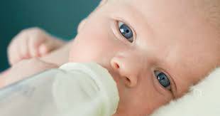
5. BİBERON VE EMZİĞİN zararları ve ENGELLENMESİ

Slide 54
Soru
Adım 9: Emzirilen bebeklere biberon ya da emzik vermeyin
Biberon ve emzik kullanımının önlenmesi neden önerilmektedir?

Slide 55
Emzik ve Biberonun Sakıncaları
Bebek anneyi emmeyi bırakabilirler
Doygunluk hissi verdiğinden bebek daha az emebilir, dolayısıyla daha az büyür
Birçok enfeksiyonun kaynağı olabilir (Örn; kulak enfeksiyonları)
Diş sorunları (özellikle çene yapısında bozulmalar ve diş çürükleri) biberon ve emzik kullanan bebeklerde daha sık görülür

Slide 56
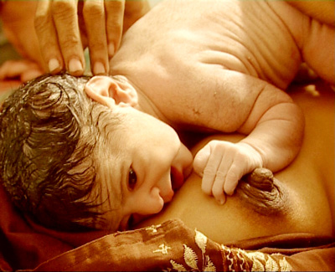
6. TARTIŞMA – Bebeğin ilk yarım/bir saat içinde EMZİRilebilmesi İÇİN şartların düzenlenmesi

Slide 57
Olgu çalışması
Emzirmeyi destekleyen ya da engelleyen uygulamaları not alın. Bunların emzirmeye ne gibi etkileri olabilir?

Slide 58
Olgu çalışması
Kezban ilk bebeğini uzun bir doğumla dünyaya getirmişti ve ailesinden hiç kimsenin yanında olmasına izin verilmemişti. Bebek doğduğunda bir battaniyeye sarılı biçimde kısa bir süre için gösterilmişti. Gözlerinin arasında bir doğum lekesi olduğunu görmüştü. Ardından gece olduğundan bebek odasına götürülmüştü. İzleyen iki beslenmede hemşireler biberonla mama vermişti. Kezban’nin bebeği ertesi sabah, doğumdan 10 saat kadar sonra yanına getirilmişti.
Hemşire emzirmesini söyler. Her memede üçer dakika emzirmesi söylenir. Hemşire “Meme başında çatlak oluşsun istemezsin değil mi?” diye sorar. Kezban yatar durumdayken bebeğini alır, ancak hemşire her zaman oturur durumdayken emzirmesi gerektiğini söyler.
Kezban güçlükle oturur, yastıklar yeterli olmadığından eğilmek zorunda kalır. Doğum yaraları nedeniyle oturmakta güçlük çekmektedir.

Slide 59
Hemşire bebeği emzirmesi için Kezban’ı yalnız bırakır. Bebeği memeye tutar ve eliyle memeyi bebeğin ağzına doğru iter. Bebek uykuludur ve çok zayıf emer. Kezban, memeleri yumuşak olduğundan, henüz sütünün gelmediğini düşünür.
Kezban, bebeğin yüzündeki doğum lekesinin, gebeliği sırasında yanlış yaptığı bir şeyden kaynaklanıp kaynaklanmadığını merak etmektedir. Kocasının ve kaynanasının bununla ilgili söyleyeceklerinden dolayı endişelidir. Hemşireler çok meşgul göründüğünden Kezban sık sık soru sormak istememektedir. Ailesinin ziyaretine öğleden sonraya kadar izin verilmemektedir.
Bir süre sonra hemşire gelir ve bebeği bebek odasına geri götürmek üzere alır. Birkaç dakika sonra hemşire geri döner ve bebeği tarttığını, yalnızca 25 gram süt almış olduğunu söyleyerek bunun bir emzirme için yeterli olmadığını belirtir. Ayrıca “Bebeğini doğru düzgün besleyemiyorken yarın eve çıkmayı nasıl düşünebilirsin ki?” der.

Slide 60
Olası yanıtlar
Travay sırasında destek olmaması daha uzun bir travaya yol açarak Kezban’ın yorulmasıyla ve gerginliğinin artmasıyla sonuçlanmış olabilir.
Tensel temasın olmaması, Kezban’ın bebeğiyle zaman geçirememesine yol açmış ve yalnızca onu endişelendiren doğum lekesini farkedebilmiştir.
Kezban ve bebeği uzun süre ayrı kalmıştır. Bebeğe biberonla mama verilmiştir. Bebek çok değerli kolostrumu alamamakta, Kezban’ın da memeleri de süt üretimi için gerekli uyarımı alamamaktadır.
Kezban’a emzirme için herhangi bir yardım yapılmamıştır. Bebek mama nedeniyle tok ve uykulu olduğundan emmek istememiştir. Hemşire meme hasarı konusunda konuşarak Kezban’ı kaygılandırmıştır.
Oturarak emzirme Kezban’ın canının yanmasına yol açmıştır. Bu oksitosin refleksini engeller. Kezban’ın yatarak emzirmesine yardım edilmelidir.
Kezban, hastanede tek başına, yardım edecek kimsesi olmadan kaldığını düşünmekte ve bu da gerginliğini arttırmaktadır.
Hemşire Kezban’ı, bebeğini besleyemediğini ve eve gidemeyeceğini söyleyerek korkutmuştu.
Sonuç olarak Kezban kaygılı, korkmuş, canı yanar ve yalnız bir durumdaydı ve bebeğini de nasıl besleyeceğini bilmiyordu. Olasılıkla eve giderken yeterli süt sağlayamayacağını ve bebeğine mama vermesi gerektiğini düşünecekti.

